Slide 1
ANALIZA SPLETNE ANKETE O ZADOVOLJSTVU S ŠOLSKO PREHRANO
UČENCI od 4. do 9. razreda
(N = 206)

Slide 2
ALI ZAJTRKUJEŠ? (n = 206)
Več kot dve petini učencev redno zajtrkuje, ena petina jih ne zajtrkuje, malo manj kot petina to počne samo ob vikendih. Občasno zajtrkuje desetina učencev.

Slide 3
ZAKAJ NE ZAJTRKUJEŠ REDNO? (n = 41)
Več kot tri četrtine učencev navaja, da zjutraj ne morejo jesti, manj kot petina pa ne zajtrkuje, ker prepozno vstanejo in nimajo časa. Nekaj posameznikov pa pravi, da ne zajtrkujejo ker potem jedo v šoli.

Slide 4
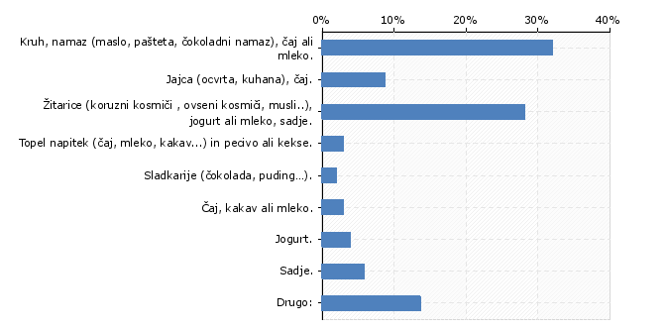
KAJ OBIČAJNO ZAUŽIJEŠ ZA ZAJTRK MED TEDNOM? (Izberi tisti zajtrk, ki ga ješ najpogosteje.) (n = 206)
Tretjina učencev zjutraj zaužije kruh in namaz, malo več kot četrtina pa žitarice z jogurtom ali mlekom ter sadje.

Slide 5
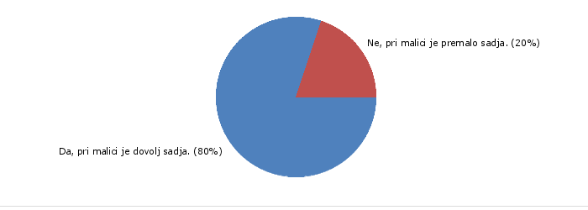
ALI MENIŠ, DA JE PRI ŠOLSKIH OBROKIH PONUJENEGA DOVOLJ SADJA? (n = 206)
Štiri petine učencev meni, da je pri šolskih obrokih dovolj sadja, ena petina pa meni, da ga ni dovolj.

Slide 6
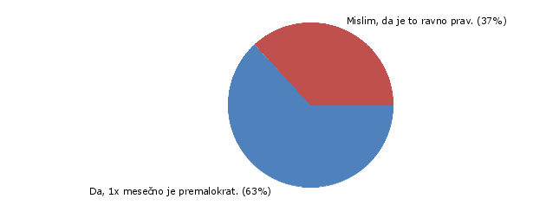
ALI MENIŠ, DA JE V ŠOLI PREMALOKRAT NA JEDILNIKU PICA, BUREK, SENDVIČ… (1x mesečno)? (n = 206)
Malo manj kot dve tretjini učencev meni, da je pica premalokrat na jedilniku, več kor tretjina pa meni obratno.

Slide 7
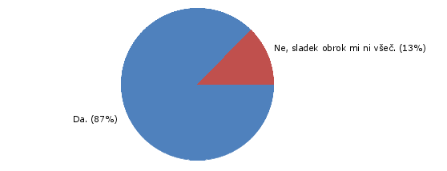
TI JE VŠEČ, DA JE V ŠOLI ZA MALICO SLADKO PECIVO (ROGLJIČEK, NAVIHANČEK…)? (n = 197)
Večini učencev je všeč sladko pecivo za malico, več kot desetini učencev pa taka malica ni všeč.

Slide 8
ALI MENIŠ, DA JE V ŠOLI PREVEČKRAT NA JEDILNIKU PAŠTETA (2x mesečno)? (n = 197)
Več kot polovica učencev se strinja, da je pašteta na jedilniku 2x mesečno, tretjina pa meni, da je prevečkrat. Najmanj učencev trdi, da je pašteto jedo še premalokrat.

Slide 9
ALI TI JE VŠEČ, DA JE NA ŠOLSKEM JEDILNIKU TUDI KRUH, KI NI BEL? (n = 197)
Tri četrtine učencev podpira izbiro drugih vrst kruha na šolskem jedilniku, več kot dve petini pa ima najraje samo bel kruh.

Slide 10
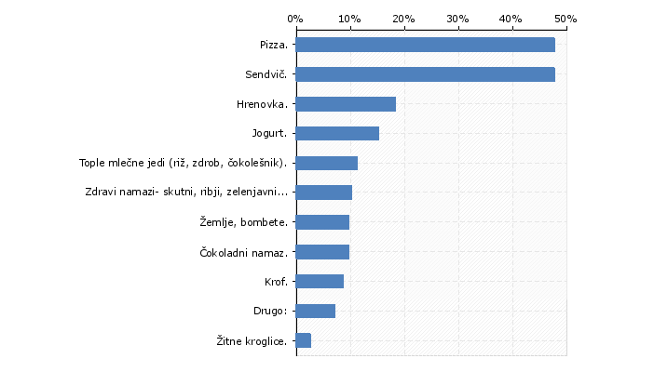
KATERA ŽIVILA SO TI PRI ŠOLSKI MALICI NAJBOLJ VŠEČ? (n = 197)
Možnih je več odgovorov
Malo manj kot polovica učencev je za najbolj priljubljeno malico izbrala pizzo in sendvič. Sledijo hrenovke, jogurt, tople jedi…

Slide 11
KAJ NAJPOGOSTEJE PIJEŠ, KO SI ŽEJEN? (n = 197)
Manj kot tri četrtine učencev najpogosteje pije vodo, drugi pijejo sadne sokove in druge pijače. Najmanj jih za žejo pije gazirane pijače.

Slide 12
ALI SI ZADOVOLJEN S ŠOLSKO MALICO? (n = 197)
Manj kot polovica je zadovoljnih s šolsko malico vendar je to odvisno od jedi.

Slide 13
ALI SI ZADOVOLJEN S ŠOLSKIM KOSILOM? (n = 197)
Manj kot tretjina je zadovoljnih s šolskim kosilom vendar je to odvisno od jedi.

Slide 14
Bi nam želeli sporočiti še kaj?

Slide 15
Čim manj paštet in drugih čudnih namazov.
Večkrat burek, pica, hot dog, sendvič.
Veliko bolje bi bilo brez vegetarijanskega kosila in več mesa....
Za kosilo bi lahko imeli več hrane.
Malo več sladkega.
Da ne bi bilo več jajčnega namaza.
Šolske malice je velikokrat premalo; da bi se najedla.
Da je prevečkrat za malico ribji namaz.
Prevečkrat je na jedilniku pašteta.
Vse je spasirano !!!!!!!!!!!!!!!! dobre jedi so premalokrat na jedilniku.
Želim sporočiti to, da bi lahko bilo na jedilniku več hrenovk, pic, burekov itd.
Da je na jedilniku prevečkrat tunin namaz.
Da je namesto soka voda.
Da letos je bila pica enkrat v obliki sendviča. Dobra ideja.
Da bi bil za malico večkrat tudi hot dog.
Da je čaj zraven sendviča ali čokoladnega namaza.
Malo več sadja pri malicah.
Želim se zahvalit kuharicam in kuharjem. In da je to zelo lepo od njih.
Da bi bil večkrat za jest burek, pizza, sendvič krof.
Večkrat pizza in burek.
Večkrat burek, pica, sokovi, hot dog, lazanja.

